Slide 1
NósTreidamos

Slide 2
Agradecimentos
Grupo 11 - PI
Sou grato pelo conhecimento compartilhado, dicas para a aplicação de ideias e pelos momentos divertidos compartilhados durante a criação desse projeto.

Slide 3
About this template
Porque escolhi um blog financeiro ?
Afinidade
- Apaixonado pelo tema e sempre em busca de novas formas de investir.
- 13 anos de experiência no tema.
Missão
- Propiciar um ambiente que favorece o desenvolvimento .
- Ensinar e oferecer ferramentas para que as pessoas sejam mais resilientes e eficazes em seus objetivos financeiros.

Slide 4
Quais foram as maiores dificuldades ?
Integração da API
Organização
Indecisão na escolha de artigos e alguns conteúdos

Slide 5
Quais foram as maiores superações?
Dominio da API
Maior agilidade nas escolhas
Desenvolver de forma otimizada

Slide 6
In two or three columns
In two or three columns
WordPad
Espaço para acumular esboços de ideías.
Planner
Alocação das metas do projeto, alem da priorização d itens.
GitHub
Controle das versões do código e repositório para o projeto.

Slide 7
Métricas de dados da plataforma
You can find me at:
@username
user@mail.me

Slide 8
4000
3000
2000
1000
0
You can insert graphs from Excel or Google Sheets

Slide 9
89,526,124$
185,244 users
100%
That’s a lot of money
And a lot of users
Total success!

Slide 10
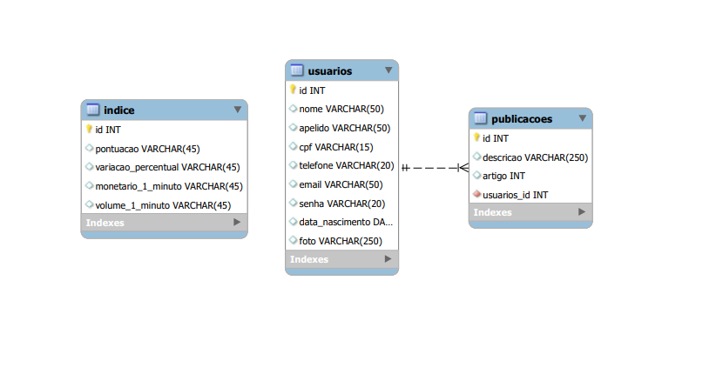
Our process is easy
Banco de Dados – Modelo Lógico

Slide 11
Our process is easy
High Level Design - HLD
first
second
last

Slide 12
Our process is easy
Low Level Desing - LLD
first
second
last

Slide 13
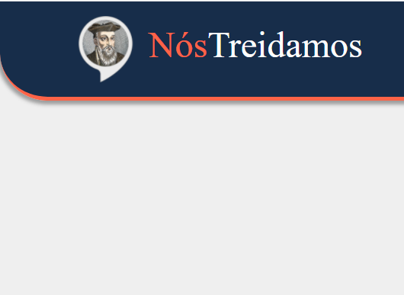
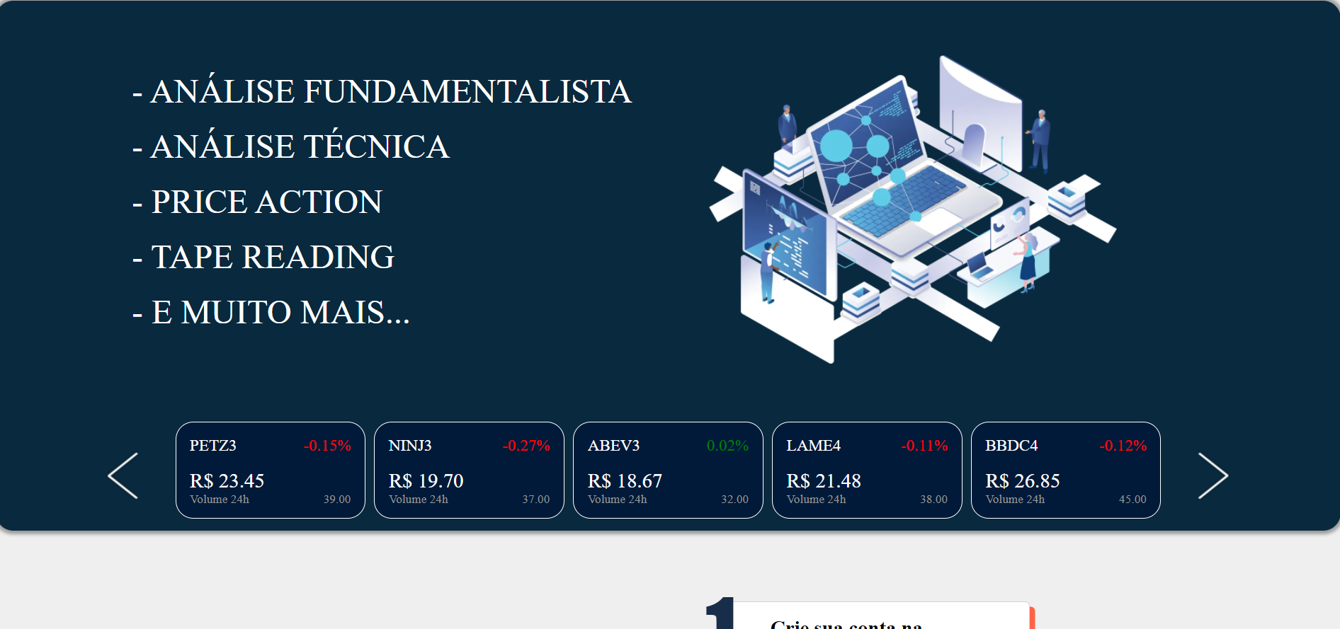
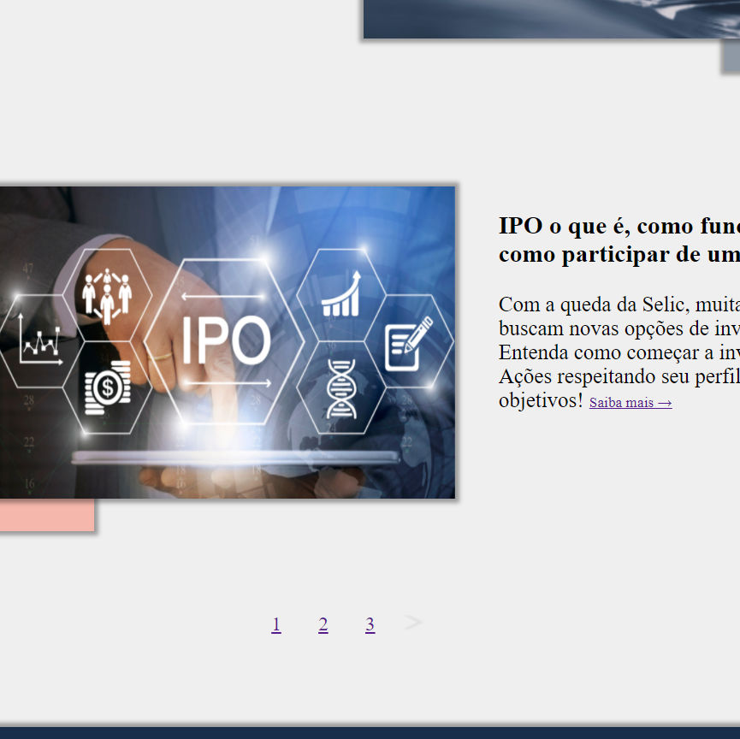
Escolhas dos elementos do site
- Predominância dos tons de azul, branco e detalhes em laranja.
- Transmitir segurança e modernidade.
- Direcionado a diversos públicos.

Slide 14
Vamos conhecer?

Slide 15
Obrigado!
Kaio Raphael Zaniboni
RA: 01211076

